Slide 1
МАТЕМАТИЧЕСКИЕ ОСНОВЫ ИСКУССТВЕННОГО ИНТЕЛЛЕКТА
Каганов Ю.Т. к.т.н., доцент каф. ИУ-5
ИУ-8
ЛЕКЦИЯ № 2
Основные математические понятия и обозначения

Slide 2
ПЛАН ЛЕКЦИИ
Множества и их задание.
Операции над множествами.
Векторные пространства.
Линейные пространства.
Понятие нормы.
Введение в конечномерный выпуклый анализ.
Свойства выпуклых множеств.
Дифференцирование функций. Градиент.
Необходимые и достаточные условия существования экстремума.
Необходимые и достаточные условия существования условного экстремума.

Slide 3

Основные понятия теории множеств
1.1. Задание множеств
А) Перечислением:
, где
i - й элемент множества X, n - число элементов.
Б) Заданием свойств:
, где
- предикат, определяющий свойства множества X.
В) Примеры числовых множеств:
- натуральный ряд чисел.
- множество целых чисел .
- множество рациональных чисел.
- множество действительных чисел.
$$с∈С$$
- множество комплексных чисел.

Slide 4

Основные понятия теории множеств
Г) Произведение множеств.
Прямое произведение множеств:
- прямое произведение множеств n раз.
2. Операции над множествами.
2.1. Объединение множеств.
Пусть A и B некоторые множества
Тогда объединением множеств называется операция
2.2. Пересечение множеств.
Пусть A и B некоторые множества
Тогда пересечением множеств называется операция

Slide 5
Краткий экскурс в функциональный анализ
Векторное пространство.
Векторное пространство над полем
представляет собой множество X (элементы этого множества называются векторами), для которого определены две операции: умножение на скаляры и сложение векторов. Они должны обладать следующими свойствами:
1. Каждой паре векторов x , y ставится в соответствие вектор x+y. При этом, если также z, тогда
x+y = y+x – свойство коммутативности,
x+(y+z) = (x+y)+z – свойство ассоциативности.
2. Каждой паре
, где
и
сопоставляется вектор

Slide 6
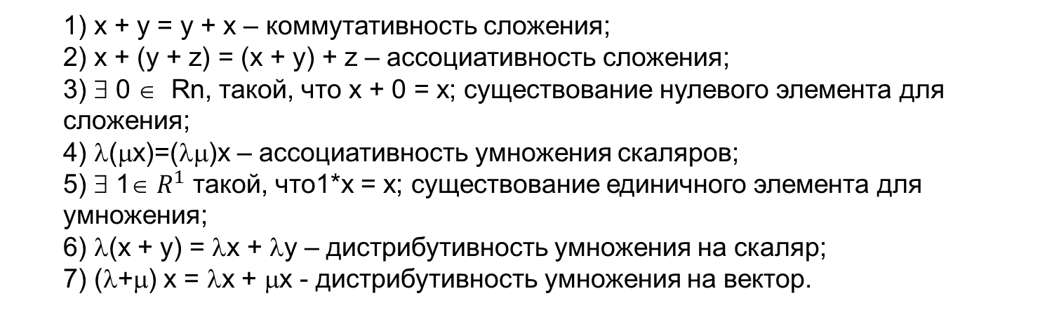
Краткий экскурс в функциональный анализ
Линейное пространство (n – размерность пространства)
Элементами линейного пространства (линеала) являются объекты a, b, c.
Свойства линейного пространства:
1. a,b ∈ ,тогда a+b = c ∈
2. x ∈ , λ ∈$R^{1}$, λx = f – произведение на скаляр
при этом для
и ∀λ,μ выполняются аксиомы:
  1) x + y = y + x – коммутативность сложения;
  2) x + (y + z) = (x + y) + z – ассоциативность сложения;
  3) ∃ 0 ∈ Rn, такой, что x + 0 = x; существование нулевого элемента для сложения;
  4) λ(μx)=(λμ)x – ассоциативность умножения скаляров;
  5) ∃ 1∈ $R^{1}$ такой, что1*x = x; существование единичного элемента для умножения;
  6) λ(x + y) = λx + λy – дистрибутивность умножения на скаляр;
  7) (λ+μ) x = λx + μx - дистрибутивность умножения на вектор.

Slide 7
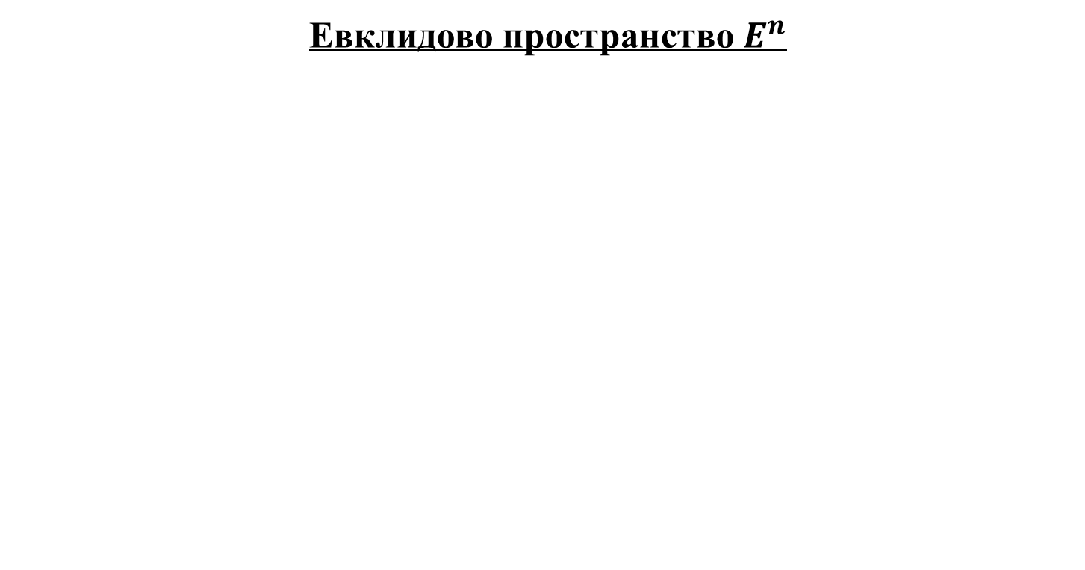
Краткий экскурс в функциональный анализ
Евклидово пространство $E^{n}$
Вводится скалярное произведение:
Метрическое пространство
Метрическим пространством называется всякое множество M, в котором для
любых 2-х его элементов a и b введено вещественное неотрицательное число, называемое расстоянием, обозначаемое d (a, b). Например, для евклидового пространства:
Пространство, обладающее евклидовой метрикой обозначается
или .

Slide 8
Краткий экскурс в функциональный анализ
Гильбертово пространство (аналог евклидова пространства в функциональном пространстве).
Расстояние в гильбертовом пространстве:
Норма гильбертова пространства:
Метрика в гильбертовом пространстве: $L_{2}$
Общее конечномерное пространство

Slide 9
Понятие нормы
Определение 1. Нормой называется положительное число, обозначаемое и удовлетворяющее следующим условиям:
1)
2)
3)
В некоторых случаях оказывается очень полезной эллипсоидная норма:
, где
- симметричная положительно определенная матрица.

Slide 10
Изображение нормы вектора единичной длины
1. Норма L₂ (Евклидова норма)
Это самая привычная нам норма, которую мы используем в повседневной жизни.
Формула: ||(x, y)||₂ = √(x² + y²)
Условие единичной длины: √(x² + y²) = 1 или x² + y² = 1
Геометрическая интерпретация: Это в точности окружность с радиусом 1 и центром в начале координат.
2. Норма L₁ (Норма Манхэттена)
Представьте, что вы можете двигаться только по перпендикулярным улицам (как в Нью-Йорке). Расстояние между двумя точками — это сумма длин пройденных отрезков по осям.
Формула: ||(x, y)||₁ = |x| + |y|
Условие единичной длины: |x| + |y| = 1
Геометрическая интерпретация: Это уравнение описывает ромб (или повернутый квадрат) с вершинами на осях координат.
3. Норма L∞ (Максимум-норма)
Эта норма измеряет максимальное по модулю значение среди всех компонент вектора.
Формула: ||(x, y)||∞ = max(|x|, |y|)
Условие единичной длины: max(|x|, |y|) = 1
  Это означает, что хотя бы одна из координат по модулю равна 1, а вторая не превышает 1.
Геометрическая интерпретация: Это квадрат с центром в начале координат, стороны которого параллельны осям и проходят через точки x=±1 и y=±1.

Slide 11

Матричная норма
Определение 2. Пусть
Отображение
называется матричной
нормой, если она удовлетворяет
следующим
условиям:
1)
2)
3)
Примеры матричных норм:
Норма Фробениуса

Slide 12
Краткий экскурс в функциональный анализ
2.7. Общие функциональные пространства
Норма функционального пространства:
2.8. Банахово пространство.
Полное нормированное пространство называется банаховым (банаховым является евклидово и гильбертово пространства).
  2.9. Понятие функционала.
Оператор, заданный на некотором множестве в метрическом пространстве,
значения которого вещественные и комплексные числа, называется
функционалом.

Slide 13
Основные понятия и определения конечномерного выпуклого анализа
3.1. Задачи оптимизации.
Задача P1
Задача
Решением задачи P₁ называется любой вектор x∈S, удовлетворяющий ограничениям

Slide 14
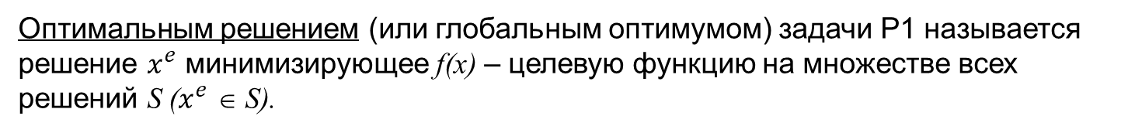
Основные понятия и определения конечномерного выпуклого анализа
3.1. Задачи оптимизации.
Задача P1
Задача
Оптимальным решением (или глобальным оптимумом) задачи P1 называется решение $x^{e}$ минимизирующее f(x) – целевую функцию на множестве всех решений S ($x^{e}$ ∈ S).

Slide 15
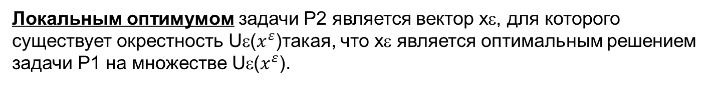
Основные понятия и определения конечномерного выпуклого анализа
1. Задачи оптимизации.
Полимодальная функция.
Задача P2
Задача P2
Локальным оптимумом задачи P2 является вектор xε, для которого существует окрестность Uε($x^{ε}$)такая, что xε является оптимальным решением задачи P1 на множестве Uε($x^{ε}$).
Глобальным оптимумом задачи P2 является решение, удовлетворяющее условию
Множество локальных оптимумов, включающее также глобальный оптимум, носит название множество эффективных решений $X^{e}=\left\{x^{e},x^{ε}\right\}$.

Slide 16
Основные понятия и определения конечномерного выпуклого анализа.
2. Выпуклые множества.
Определение 1: Множество называется выпуклым, если
Обобщение: Пусть x^{i} ∈ S ⊂ R^{n}, тогда x ∈ S – выпуклая комбинация этих точек, если существуют числа (коэффициенты) μ₁,μ₂,…,μ_{k} (0 ≤ μ_{i} ≤ 1), такие, что
и
Множество $S⊂R^{n}$– выпукло, тогда и только тогда, если любая выпуклая комбинация точек из S принадлежит S.

Slide 17
Основные понятия и определения конечномерного выпуклого анализа.
2. Выпуклые множества.
Определение 2: Выпуклой оболочкой множества S (не обязательно выпуклого) является множество
если любая выпуклая комбинация точек из S принадлежит
Свойства выпуклых множеств:
объединение конечного числа выпуклых множеств не всегда является выпуклым;
пересечение конечного числа выпуклых множеств всегда является выпуклым множеством.

Slide 18
Теорема об опорной гиперплоскости
Теорема об опорной гиперплоскости или теорема о разделяющей гиперплоскости является одним из важных «свойств» выпуклых множеств.
Если заданы замкнутое ограниченное выпуклое множество
и точка
, не принадлежащая множеству
,
то существуют такие числа
,
что
Геометрически это означает, что через точку
можно провести
гиперплоскость так, что
множество
будет лежать «выше»
этой гиперплоскости.

Slide 19
Основные понятия и определения конечномерного выпуклого анализа.
2. Выпуклые множества.
Свойства выпуклых множеств:
Определение 3:
1. Внутренность множества A - I(A);
- открытое множество;
2. Граница множества A - Г(A):
граница множества;
3. Замыкание множества
Примеры:
Открытый интервал (a,b).
Замкнутый интервал [a,b].

Slide 20
Основные понятия и определения конечномерного выпуклого анализа
Определение 4: Множество K ⊂ называется компактным, если из любой последовательности {xk} k ∈ N элементов из K можно выделить подпоследовательность {xl},
l ∈ L
(L ⊂ N), сходящемуся к элементу из K.
Свойство 4: Множество K ⊂
является компактным тогда и только тогда, когда оно замкнуто и ограничено.

Slide 21
Основные понятия и определения конечномерного выпуклого анализа.
3. Отображения и функции.
f: X→Y;
f ⊂ X*Y; X ⊂ R^{n}; Y ⊂ R^{m}.
Отображения: f: X→Y;
Если A ⊂ X и B ⊂ Y, то f: A→B(f ⊂ AxB). Отображение f может быть как однозначным, так и многозначным. Однозначное отображение называется функциональным. В этом случае множество X – область определения, множество Y – область значений функции.

Slide 22
Основные понятия и определения конечномерного выпуклого анализа
Функциональное отображение.
f: X→Y; X ⊂ , Y ⊂ ; y = f(x), где x ∈ X, y ∈ Y.
Если функция имеет обратную функцию, то она представляет одно -однозначное отображение.
Операторное отображение.
F: X → Y, где X ⊂ , Y ⊂ обобщение понятия функционального отображения.
Теорема Вейерштрасса (теорема имеет фундаментальное значение для решения задач оптимизации): Если f – непрерывная действительная функция, область определения которой задана на компактном множестве K
⊂ ,
имеет решение
(K – замкнуто и ограничено), то задача

Slide 23
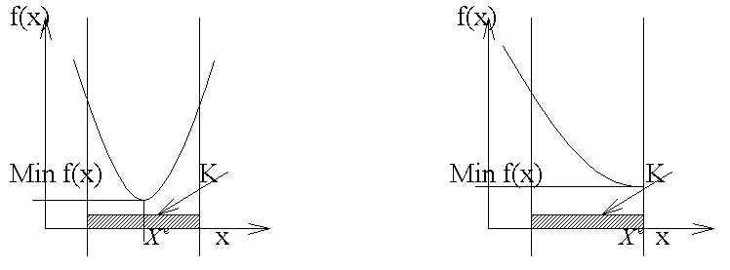
Основные понятия и определения конечномерного выпуклого анализа
4.Выпуклые функции.
4.1.Выпуклые (вниз) функции.
Выпуклой будем называть функцию, которая удовлетворяет следующему условию:

Slide 24
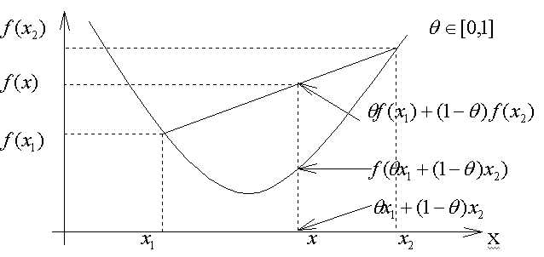
Основные понятия и определения конечномерного выпуклого анализа
4.1. Выпуклые функции.

Slide 25
Основные понятия и определения конечномерного выпуклого анализа.
Выпуклые функции:
2. Строго выпуклые функции
3. Сильно выпуклые функции

Slide 26
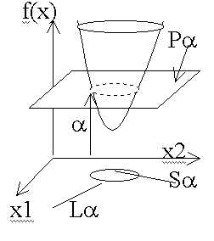
Основные понятия и определения конечномерного выпуклого анализа
3.2. Множества уровня.
Пусть f(x) – выпуклая функция. Зададим
плоскость при f(x) = α.
Тогда Sα - сечение уровня,
Lα- линия уровня.

Slide 27
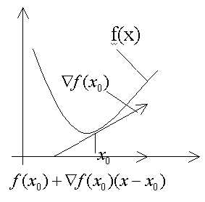
Дифференцирование функций
1. Градиент функции.
Пусть f:
f(x) – всюду гладкая функция.
для выпуклой функции:
фундаментальное неравенство выпуклых функций.

Slide 28
Дифференцирование функций
2. Субградиент и его субдифференциал.
Определение 1. Субградиентом выпуклой не всюду гладкой
функции f в точке Xo называется вектор
,
удовлетворяющий условию
.
В пространстве
,
,
,
,
гиперплоскость:
.
касающаяся функции f(x) в т. Xo , и лежащая всюду не выше этой функции
называется опорной гиперплоскостью функции f(x) в точке Xo.
Определение 2. Субдифференциалом выпуклой необязательно гладкой
функции f в т.Xo называется множество всех субградиентов функции f(x) в т. Xo
Обобщение: дифференциал Фреше - главная линейная часть функции f(x):

Slide 29
Дифференцирование функций
Теорема: Для любой точки
элемента внутренности множества
сечения уровня
- компактное множество.
3. Производная функции по направлению.
Определение 3. Пусть f:
тогда производной
по направлению d функции f(x) в т. Xo называется предел:
f '_{d}(x₀)=
или
Обобщение: Производная Гато:
Из существования производной Гато не следует существование дифференциала Фреше.

Slide 30
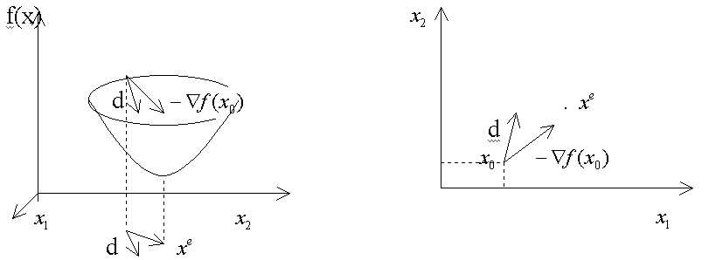
Дифференцирование функций

Slide 31
Дифференцирование функций.
4. Разложение функции в ряд Тейлора.
В случае n-мерного пространства переменных - разложение в ряд Тейлора.
Пусть f :
тогда , если f(x) n раз дифференцируема
в т. x0, то
где O - остаточный член в форме Пеано;
- градиент функции f(x) в т. x0;
– матрица Гессе 2-х частных производных в т. х0.
Если
, функция f(x) в т. х0 выпукла (если > – строго).
Если
, функция f(x) в т. х₀ вогнута (если < – строго).
Если
, функция f(x) в т. х₀ имеет перегиб.

Slide 32
Дифференцирование функций
5. Матрица Якоби. Якобиан.
Пусть g - операторное отображение: g:
,
Тогда – матрица Якоби,
где
а det(J(x0)) – Якобиан. det(J(x0)) = |J(x0)|.
Если
то система уравнений gj(x) = C имеет решение
.
В этом случае существует обратное отображение
Это имеет большое значение при решении задач с неявно заданными функциями.

Slide 33
Дифференцирование функций
6. Классы дифференцируемых функций.
Пусть f:
тогда
– класс непрерывных функций;
– класс 1 раз дифференцируемых функций;
– класс 2 раза дифференцируемых функций;
………………………………………………………………….
– класс n раз дифференцируемых функций.

Slide 34
Необходимые и достаточные условия существования экстремума функции
2.1.Условия существования экстремума без учета ограничений.
2.1.1.Необходимые и достаточные условия выпуклости функций.
Теорема1. (Необходимые условия).
Пусть f:
, тогда для того, чтобы f(x)
была выпуклой в
Uε(x),
необходимо, чтобы
,
.
где
Теорема2.(достаточные условия).
Пусть f:
и
, для которой
,
,
тогда для того, чтобы f(x) , была
выпуклой в достаточно, чтобы
.

Slide 35
Необходимые и достаточные условия существования экстремума функции
2.1.2.Необходимые и достаточные условия существования экстремума функции без ограничений.
Теорема3. Пусть f:
;
Тогда, для того чтобы
необходимо и достаточно, чтобы
были выполнены условия:
При этом:
приводит к
приводит к

Slide 36
Необходимые и достаточные условия существования экстремума функции
2.2. Условия существования экстремума с учетом ограничений.
2.2.1.Постановка задачи:
Пусть f:
y=f(x) – выпуклая функция;
и пусть g:
– вогнутые или выпуклые функции,
а также
– ограничения типа равенства.
Тогда задачу поиска экстремума функции при наличии ограничений можно записать:

Slide 37
Необходимые и достаточные условия существования экстремума функции
2.2.2.Метод множителей Лагранжа.
(1788г.”Аналитическая механика”)
Функция вида:
Если взять вариацию от функции L(x,λ) в :
при
Таким образом получаем систему уравнений :
Подбором определенных значений λ_{j} можно добиться того, чтобы эти уравнения удовлетворялись при
Именно в точке
достигается стационарность функции L(x,λ), т.е. экстремум функции f(x) при заданных ограничениях g_{j}(x)=0.

Slide 38
Необходимые и достаточные условия существования экстремума функции
2.2.2.Метод множителей Лагранжа.
Задачу можно переформулировать следующим образом.
Требуется найти:
Тогда решение задачи состоит в совместном решении уравнений:
Составляются и решаются 2 системы уравнений:

Slide 39
Необходимые и достаточные условия существования экстремума функции
2.2.4.Область применения классического метода множителей Лагранжа.
Задача поиска экстремума методами классического математического анализа связана с удовлетворением следующих условий, накладываемых на функции:
1.Целевая функция f(x) должна быть выпуклой (в случае поиска минимума).
2.Функции ограничений gj(x) должны быть вогнутыми или выпуклыми функциями.
3.Ограничения gj(x) = 0 только типа равенств.
Последнее условие связано с тем, что если gj(x) < 0, то классический метод множителей Лагранжа не дает единственного решения
и, следовательно, не работает.

